Slide 1
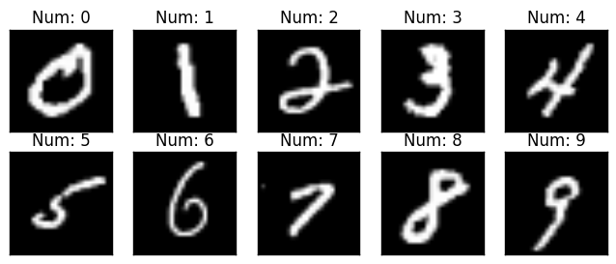
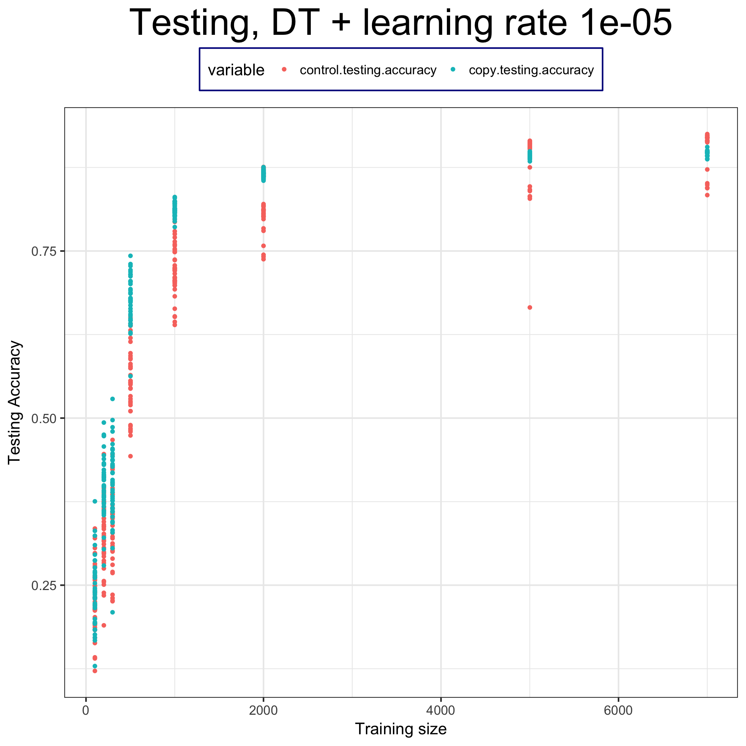
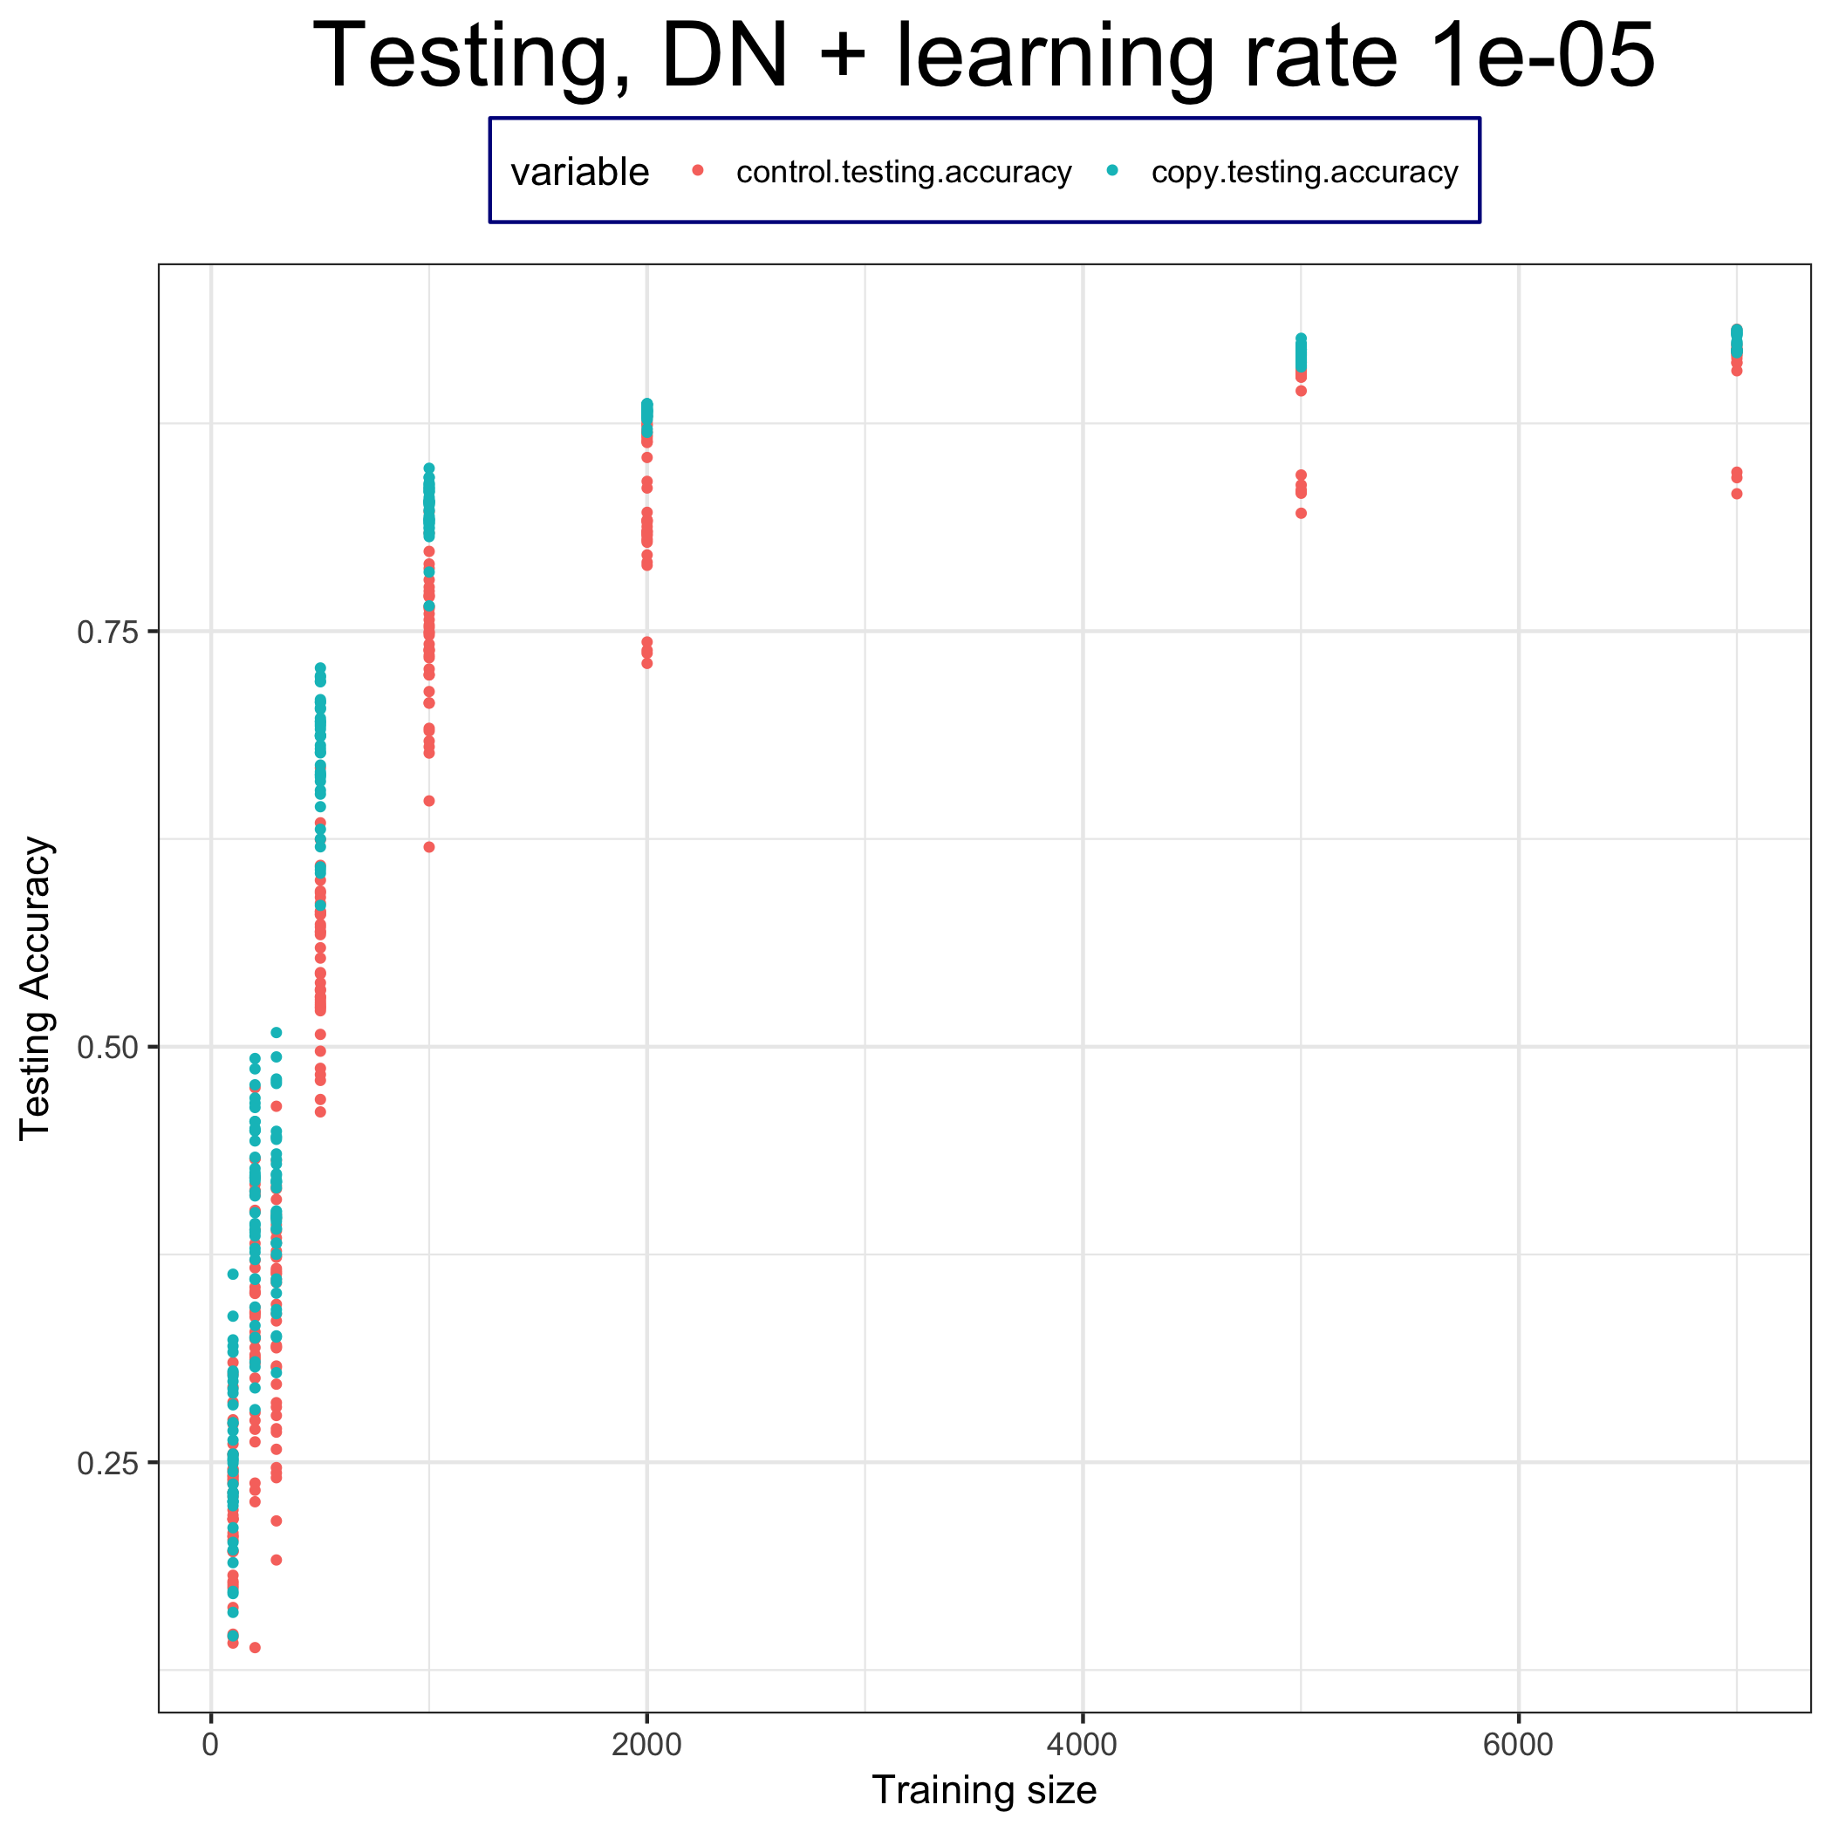
網路多媒體實驗：利用model output 偷取
Machine Learning-as-a-Service 平台 model
組員：林承德、趙冠豪、李羚毓 指導助教：曾煒傑 指導老師：林宗男教授
1.實驗目標：
Step2 & Step3 : Steal Model & Testing
實作論文 ”Stealing Machine Learning Models via
Prediction APIs” 的方法，偷取ML model。
Training Data
Size : 100、200、500、1000、2000、5000、7000
2) 利用 Deep Learning 的方式嘗試偷取各種不同模
型的 Model
Model
Optimizar
Adam
Learning rate : 1e-5, 5e-5, 1e-4
Fully-Connected（784x100）
2.實驗介紹：
ReLU
Back
propagation
Fully-Connected（100x100）
Loss
資料介紹 ：MNIST 資料集
ReLU
Loss function
Control Model : CorssEntropy
Copy Model : BCEloss, MSELoss
流程圖：
Fully-Connected（100x10）
Choose Target Model
Softmax
Prediction for Stealing
Control Model : label of each data
Copy Model : probability of each data given by target model
Testing (Evaluate the result)
4.結果
3.實作過程：
1) 在不同的Training size 下，copy model 的準確率大部分Control Model.
Step1 – BigML Model Creation：
Upload data to BigML
Train Model
Deepnet
Decision Tree
Ensemble
Target Model Available
1) 自行建立Model，評估偷取準確性
Data Preparation
Local :
Model parameters
BigML Server :
Available for prediction
2) 在不同的Training size 下，copy model 的準確率皆高於 Control Model.
Step 1
70% Training
BigML upload data &
Model Creation
Step2 & Step3 : Steal Model & Testing
Step 2
( X_copy_testing, Y_copy_training_label )
200筆 Stealing
Steal Prediction & rich API outputs parsing
Target model (pre-trained)
Step 3
4.結果
Other data Testing
Testing Prediction & Accuracy Checking
Y_copy_training_probability
train
train
6.結論 & 討論
2) 在不同的Training size 下，copy model 的準確率皆高於 Control Model.
Copy Model
Control Model
Accuracy Evaluation (vs Target Model)
BigML 建立 model
Predict_local_model.py：
BigML model 預測：
資料源：
Predict_API_model.py：
Predict_API_batch_model.py：
資料夾架構：
檔案架構＆目標檔案：

